Slide 1


基样检索库
用户名:
密 码:
登陆

Slide 2






只有管理员有权限
基板编号/大货编号:
GIP1030-1
上装
下装
毛衫
添加款式
使用统计
编辑记录
用户名
品 类
外套
衬衫
小衫
风衣
大衣
棉衣/羽绒服
皮衣
连衣裙
廓 形
H
X
A
O
宽松风格
宽松（B>105）
较宽松（B=95~105）
贴体（B=84~95）
衣 身
片 数
2开身
3开身
4开身
多开身
造型特征
分割
省道
折裥
抽摺
约克
肩 部
无领
袖 窿
连帽
领 型
驳折领
2012年秋冬
圆领
领 围
西装领
两片
2012年春夏
翻立领
方领
翻折领
坦领
立领
不规则
枪驳领
三片
2011年秋冬
袖 型
V领
装袖
无袖
青果领
其他
连身袖
插肩袖
2011年春夏
船领
C
其 他
2012年秋冬
片 数
其它
一片
二片
多片
2012年春夏
2010年秋冬
O
2010年春夏
衣 袖
2011年秋冬
长袖
长 短
无袖
短袖
五分袖
七分袖
EP
P
2011年春夏
按年份
造型特征
直身袖
弯身袖
泡泡袖
喇叭袖
T
2010年秋冬
使用频率
H
EP.JEANS
蝙蝠袖
羊腿袖
灯笼袖
2010年春夏
销量
经典款
历年畅销款
年份
排序方式
系列

Slide 3


基板编号/大货编号:
上装
下装
毛衫
添加款式
使用统计
编辑记录
用户名
裙子
裤子
廓 形
直身裙
A字裙
波浪裙
宽松风格
宽松（H>98）
较宽松（H=93~98）
贴体（H=88~93）
裙 身
裙 长
3分
4分
5分
6~7分
8~9分
10分
造型特征
分割
省道
折裥
抽摺
横 向
腰 高
低腰
纵 向
中腰
高腰
腰 头
不规则
工 艺
装腰
连腰
约克
经典款
历年畅销款
排序方式
系列
年份
特征信息：
裙子
搜 索
样衣照片
样衣照片
样衣照片
样衣照片
款式图
款式图
款式图
款式图
款式图
版型图
版型图
版型图
版型图
版型图

Slide 4
基板编号/大货编号:
上装
下装
毛衫
添加款式
使用统计
编辑记录
用户名
裙子
裤子
廓 形
直筒裤
窄脚裤
喇叭裤
哈伦裤
宽松风格
宽松（H>98）
较宽松（H=93~98）
贴体（H=88~93）
裤 身
裤 长
3分
4分
5分
6~7分
8~9分
10分
造型特征
分割
省道
折裥
抽摺
横 向
腰 高
低腰
纵 向
中腰
高腰
腰 头
不规则
工 艺
装腰
连腰
约克
经典款
历年畅销款
排序方式
系列
年份
特征信息：
裤子
搜 索
样衣照片
样衣照片
样衣照片
样衣照片
款式图
款式图
款式图
款式图
款式图
版型图
版型图
版型图
版型图
版型图

Slide 5

页面新跳出
上装
下装
毛衫
用户名
保存自动跳转到更改好的界面，关闭为放弃编辑
品 类
外套
衬衫
小衫
风衣
大衣
棉衣/羽绒服
皮衣
连衣裙
添加
廓 形
H
X
A
O
添加
宽松风格
宽松（B>105）
较宽松（B=95~105）
贴体（B=84~95）
添加
衣 身
片 数
2开身
3开身
4开身
多开身
添加
造型特征
分割
省道
折裥
抽摺
约克
添加
肩 部
无领
袖 窿
连帽
领 型
驳折领
选项可以自由调整序列
领 围
翻立领
翻折领
坦领
立领
添加
不规则
添 加
袖 型
装袖
无袖
连身袖
插肩袖
添加
片 数
一片
二片
多片
添加
衣 袖
长 短
无袖
短袖
五分袖
七分袖
长袖
添加
造型特征
直身袖
弯身袖
泡泡袖
喇叭袖
蝙蝠袖
羊腿袖
灯笼袖
添加
经典款
历年畅销款
年份
系列

Slide 6

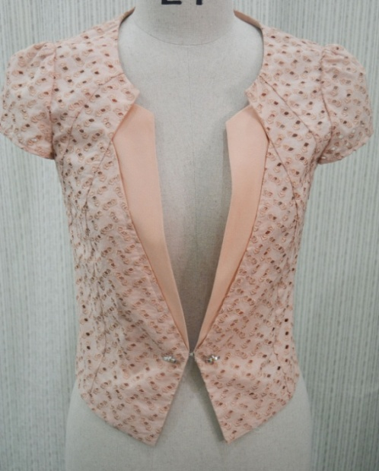
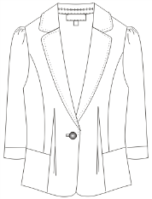


特征信息：
外套
搜 索
样衣照片
样衣照片
样衣照片
样衣照片
款式图
款式图
款式图
款式图
款式图
版型图
版型图
版型图
版型图
版型图
款 号：XXXXXX
款 号：XXXXXX
款 号：XXXXXX
款 号：XXXXXX
大货号：XXXXXX
大货号：XXXXXX
大货号：XXXXXX
大货号：XXXXXX
样衣照片
样衣照片
样衣照片
样衣照片
款式图
款式图
款式图
款式图
版型图
版型图
版型图
版型图
款 号：XXXXXX
款 号：XXXXXX
款 号：XXXXXX
款 号：XXXXXX
大货号：XXXXXX
大货号：XXXXXX
大货号：XXXXXX
大货号：XXXXXX
样衣照片
样衣照片
样衣照片
样衣照片
款式图
款式图
款式图
款式图
版型图
版型图
版型图
版型图
款 号：XXXXXX
款 号：XXXXXX
款 号：XXXXXX
款 号：XXXXXX

Slide 7
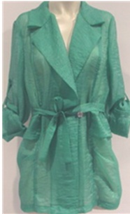
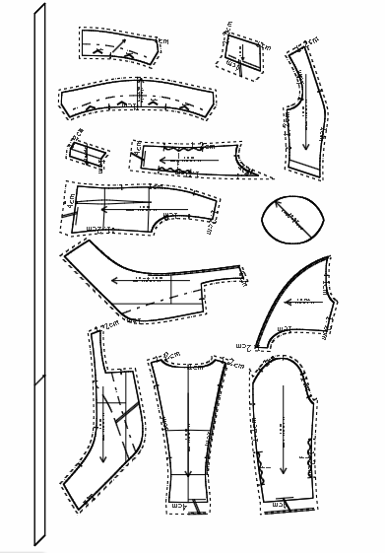
特征信息：
外套
四开身
肩部分割
西装领
两片袖
搜 索
样衣照片
样衣照片
样衣照片
样衣照片
款式图
款式图
款式图
款式图
版型图
版型图
版型图
版型图
款 号：XXXXXX
款 号：XXXXXX
款 号：XXXXXX
款 号：XXXXXX
大货号：XXXXXX
大货号：XXXXXX
大货号：XXXXXX
大货号：XXXXXX

Slide 8


样板编号：GIP1030-1
大货编号：E12PP1116AH
访问次数：xxx
点此要留有记录
款式图
版型图
尺寸表
部位 | 尺寸
后中长 | 45.5
背宽 | 36
胸宽 | 31
肩宽 | 39.5
袖肥 | 30.5
袖长 | 48
袖口 | 24.5
袖窿 | 45.5
胸围 | 90.5
腰围 | 77.5
1
2
成衣照片
单位：cm
工艺要求
工艺简述：
1
2
工艺单文件：
辅料卡文件：

Slide 9

款式图
版型图
尺寸表
部位 | 尺寸
后中长 | 45.5
背宽 | 36
胸宽 | 31
肩宽 | 39.5
袖肥 | 30.5
袖长 | 48
袖口 | 24.5
袖窿 | 45.5
胸围 | 90.5
腰围 | 77.5
1
2
成衣照片
单位：cm
工艺要求
工艺简述：
1
2
工艺单文件：
生产总数
销售总数
辅料卡文件：
用户名
有权限时，编辑和删除亮，但是编辑删除要有记录

Slide 10
分类信息：
上装
下装
毛衫
品 类
外套
衬衫
小衫
风衣
大衣
棉衣/羽绒服
皮衣
廓 形
H
X
A
O
宽松风格
宽松（B>105）
较宽松（B=95~105）
贴体（B=84~95）
衣 身
片 数
2开身
3开身
4开身
多开身
造型特征
分割
省道
折裥
抽摺
约克
肩 部
无领
袖 窿
连帽
领 型
驳折领
圆领
领 围
西装领
两片
翻立领
方领
翻折领
坦领
立领
不规则
枪驳领
三片
袖型
V领
装袖
无袖
青果领
ELEGANT PROSPER
连身袖
插肩袖
其他
船领
其 他
2012年秋冬
片数
EP
一片
二片
多片
其它
2012年春夏
衣 袖
长短
无袖
短袖
五分袖
七分袖
长袖
EP.JEANS
2011年秋冬
造型特征
直身袖
弯身袖
泡泡袖
喇叭袖
2011年春夏
EP LEATHER
蝙蝠袖
羊腿袖
灯笼袖
2010年秋冬
EP ACCESSORY
2010年春夏
经典款
历年畅销款
年份
系列

Slide 11

经典款
历年畅销款
年份
系列
已选信息：
外套
四开身
肩部分割
西装领
两片袖
款式信息
基本信息
样板编号：
xxx
尺寸表（cm）：
工艺要求
工艺简述：
大货编号：
xxx
部位 | 尺寸
后中长
胸围
腰围
添加
款式图：
添加文件：
xxx
上传
已上传：
xxxxxxxxx
预览
成衣照片：
工艺单文件：
添加文件：
xxx
上传
肩宽
添加文件：
xxx
上传
袖肥
已上传：
xxxxxxxxx
预览
袖长
已上传：
xxxxxxxxx
版型图：
背宽
胸宽
辅料卡文件：
添加文件：
xxx
上传
自定义
添加文件：
xxx
上传
生产总数
销售总数
已上传：
xxxxxxxxx
预览
已上传：
xxxxxxxxx
上传样板文件
（从本系统上传样板文件到服务器相应位置）
添加文件：
xxx
上传
有权限时全亮，但是要有记录
保存后预览并提示款式编辑成功
用户名：xxx

Slide 12
基板编号/大货编号:
CPP2011
上装
下装
毛衫
添加款式
使用统计
编辑记录
用户名
按版型
按品类
品类 | 样板编号 | 大货编号 | 使用次数
品类 | 使用次数
外 套
由高到低
由高到低
衬 衫
由低到高
由低到高
风 衣
小 衫
……

Slide 13
基板编号/大货编号:
CPP2011
上装
下装
毛衫
添加款式
使用统计
编辑记录
用户名
CPP2011
样板编号 | 大货编号 | 日期 | 操作 | 用户
上传
下载
修改
删除

